Slide 1
Березовское муниципальное автономное дошкольное образовательное учреждение «Детский сад №5 «Жемчужина»
ТЕМА:
«Вместо кисточки рука»
Выполнила: Леонова И.А.
2023

Slide 2
ПРОЕКТ: Вместо кисточки рука
(Использование нетрадиционных техник рисования в развитии творчества с детьми младшего дошкольного возраста)
Тип проекта: творческий.
Срок реализации проекта: краткосрочный
Участники проекта: дети младшей группы (2-3 лет – группа №12) и воспитатель.
Цель проекта:
Младший дошкольный возраст - период, когда становление всех органов и систем организма идѐт очень быстрыми темпами. Поэтому очень важно своевременно заложить основы полноценного развития.
Незаметно для себя дети учатся наблюдать, думать, фантазировать.

Slide 3
Цель:
Развитие художественно-творческих способностей детей группы младшего дошкольного возраста посредством использования нетрадиционной техники рисования.
Задачи проекта:
* Знакомство и овладение воспитанниками простейших нетрадиционных способов рисования;
* Знакомство детей с названиями основных цветов;
* Содействие знакомства родителей с нетрадиционными техниками рисования и стимулирование их совместного творчества с детьми.

Slide 4
Ожидаемые результаты
* Формирование у детей группы младшего дошкольного возраста знаний о нетрадиционных способах рисования (рисование пальчиками и ладошками);
* Развитие у детей навыков и умений пользоваться разнообразными средствами изображения;

Slide 5
Реализация проекта:
1 этап –подготовительный:
*подбор и изучение методической литературы, интернет - ресурсов по данной теме;
* разработка содержания проекта;
* планирование предстоящей деятельности, подбор наглядно - демонстрационного материала.

Slide 6
2 этап – практический:
* Разработка игр-занятий для воспитанников;
* Совершенствование и расширение уголка «Художественное творчество»;
* просвещение родителей по вопросам использования нетрадиционных техник рисования;

Slide 7
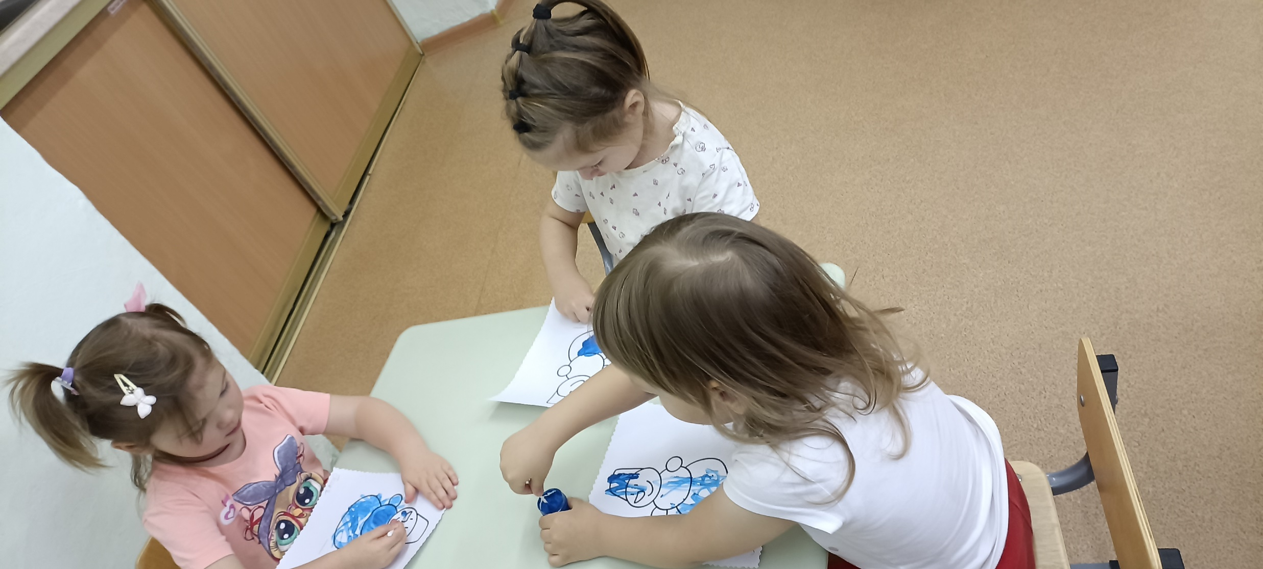
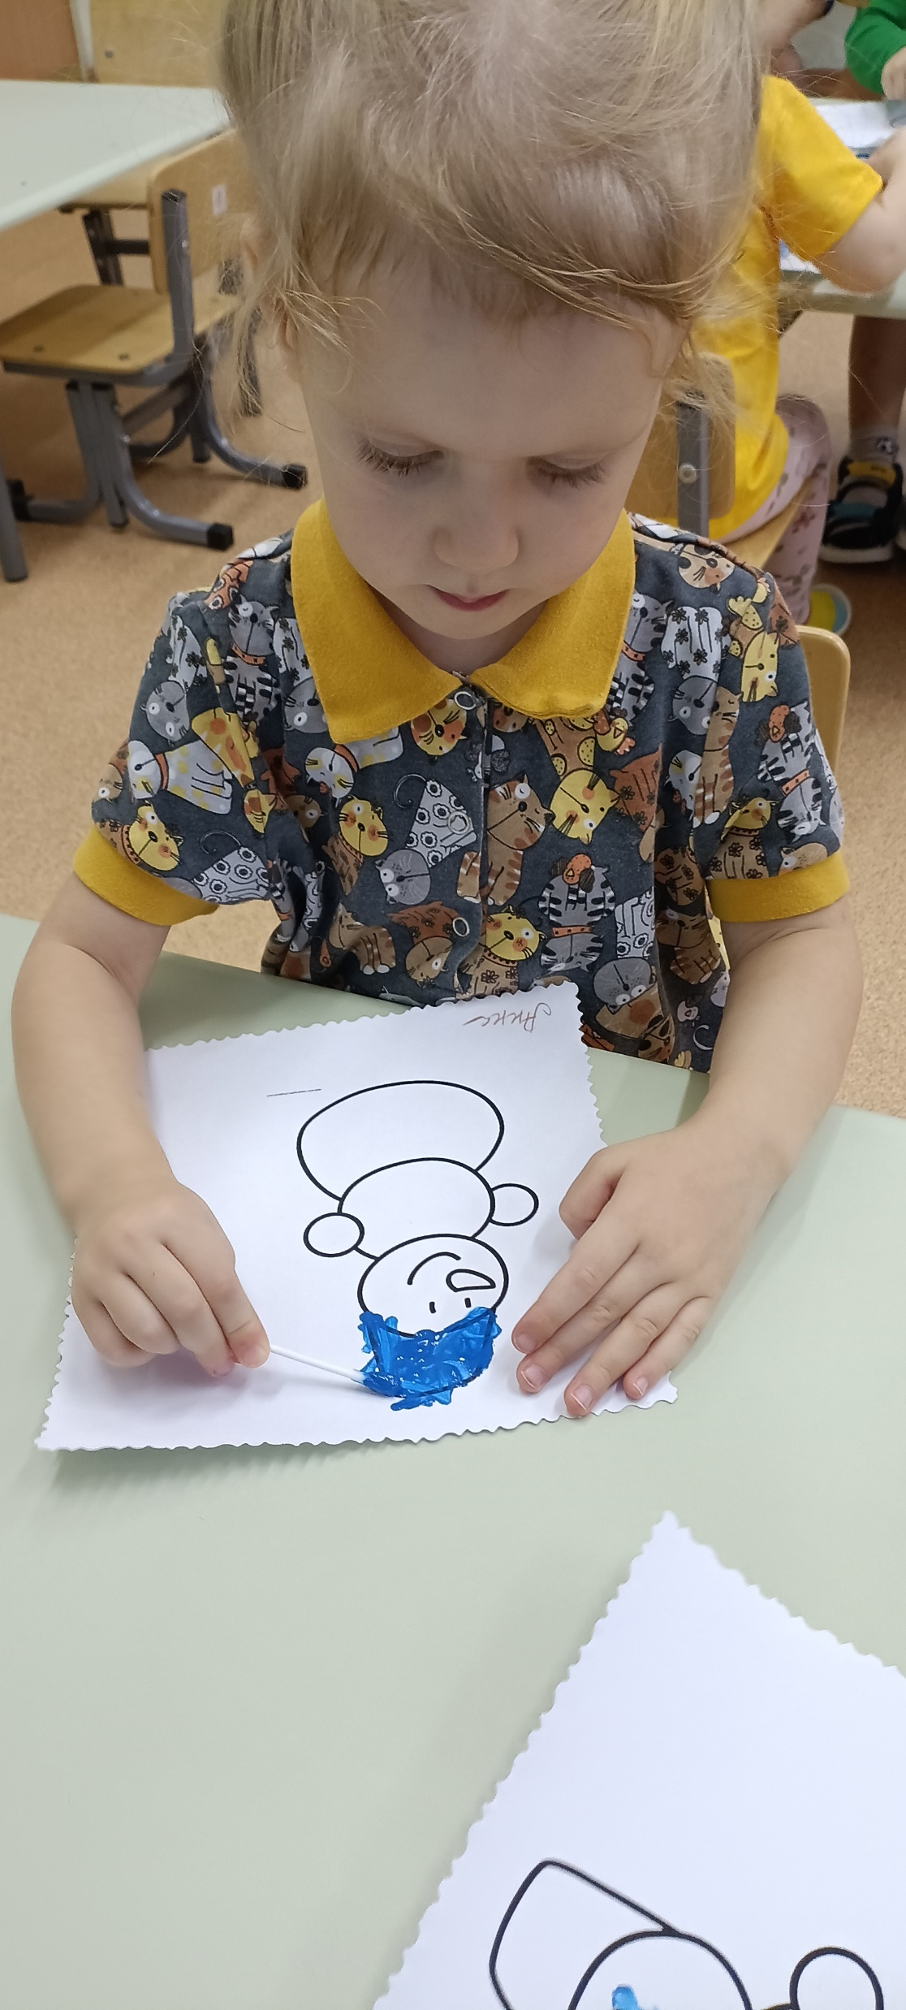
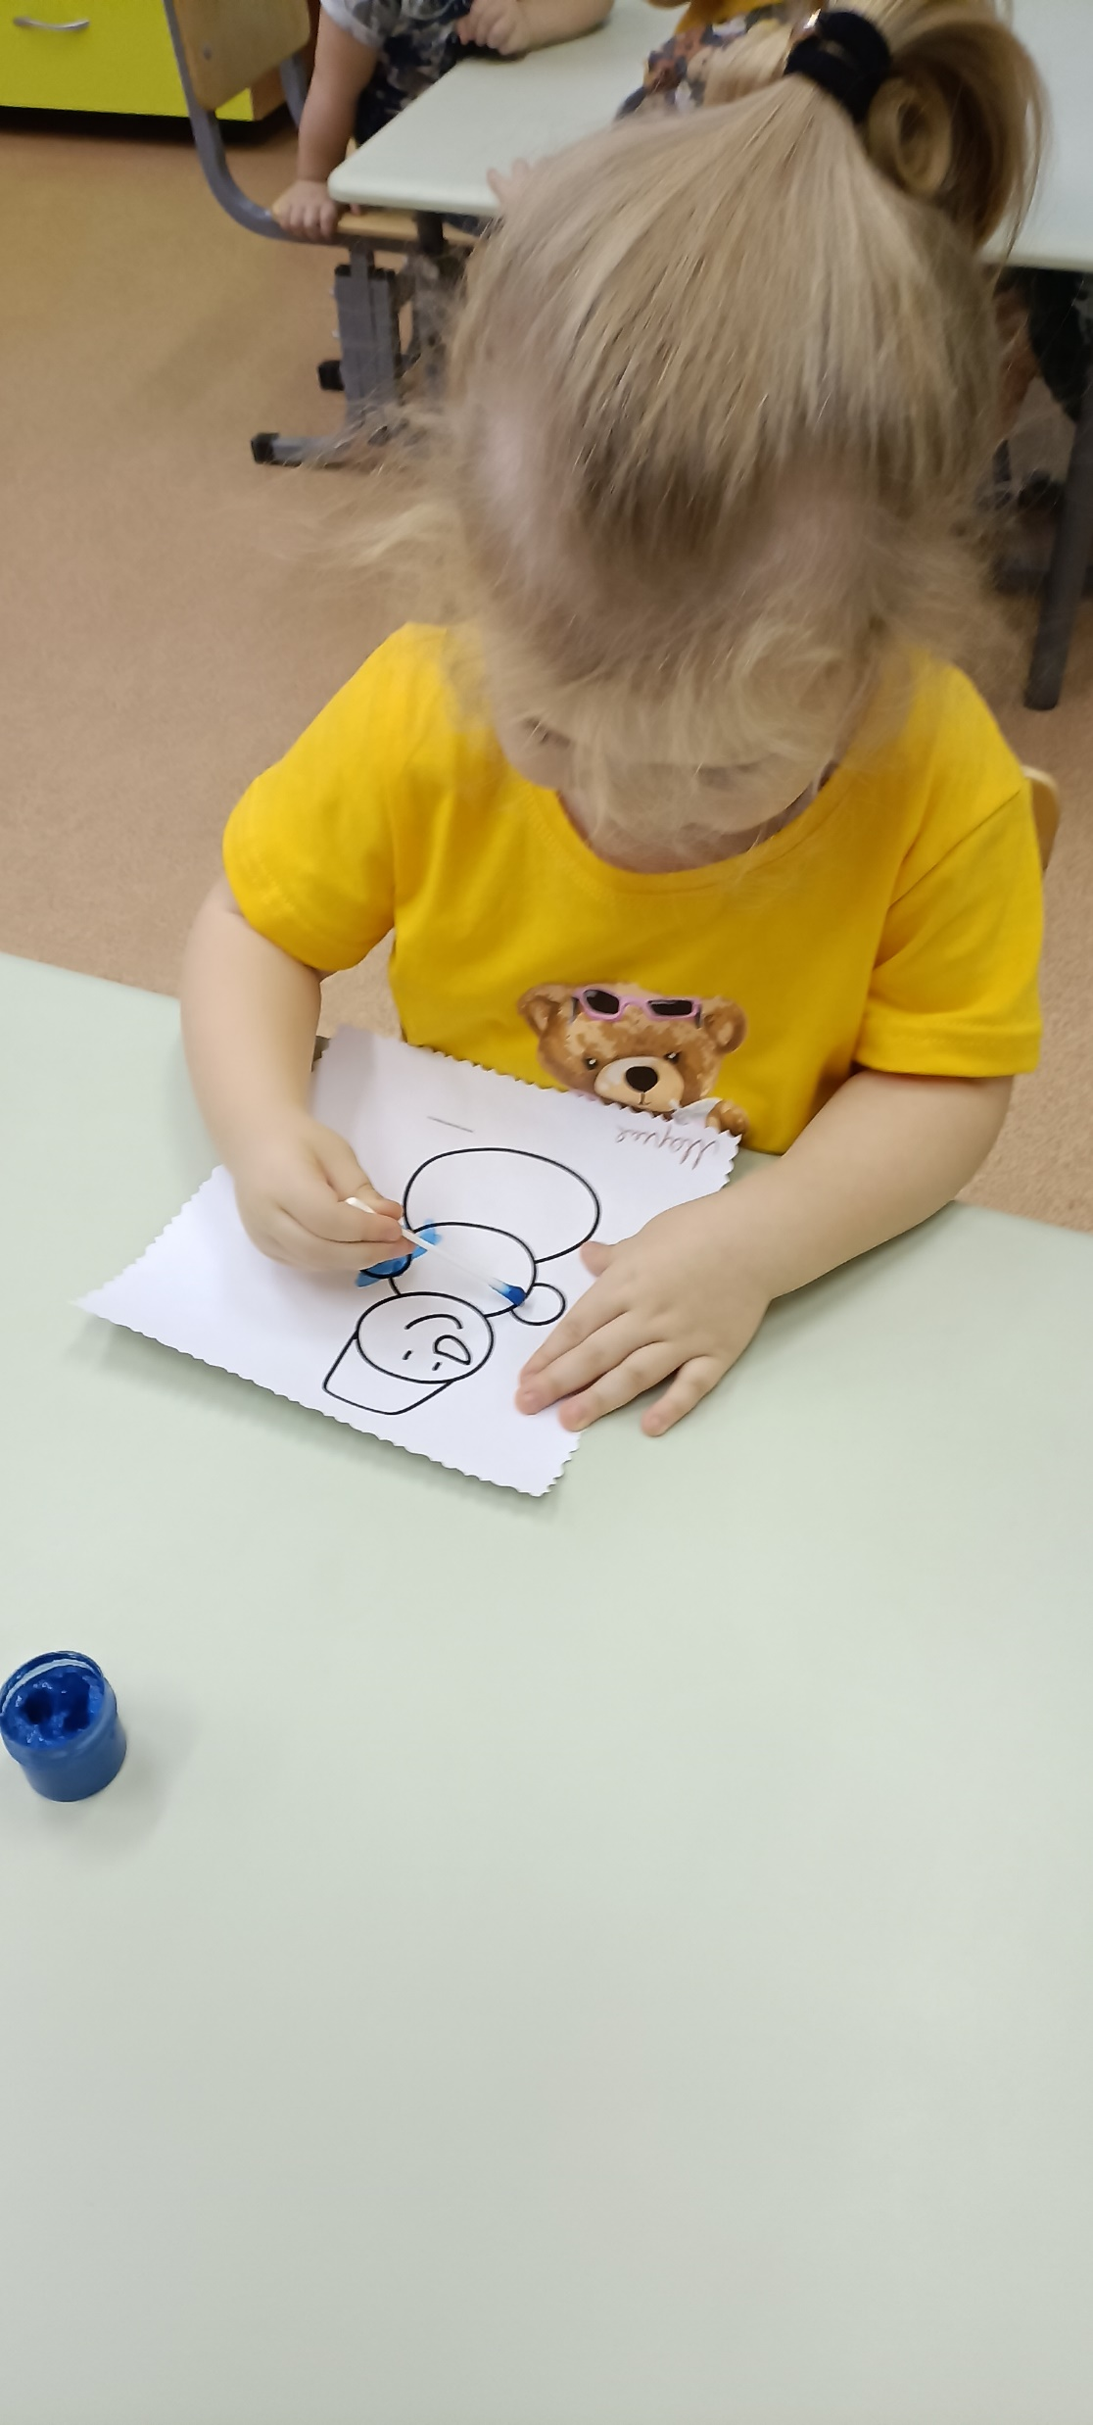
ИГРЫ-ЗАНЯТИЯ
                Тема: «Снеговик», рисование ватной палочкой.

Slide 8
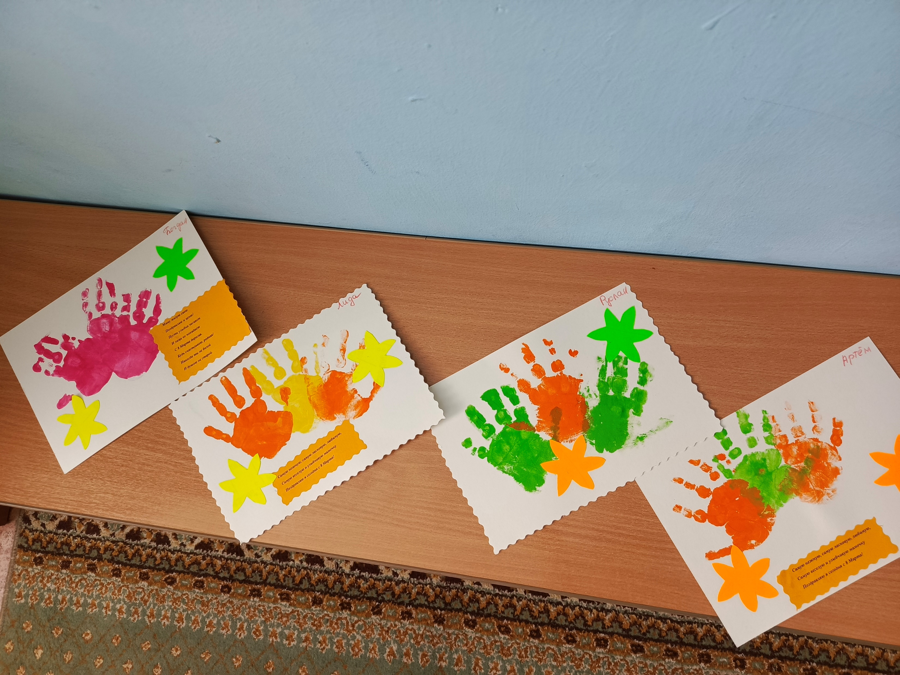
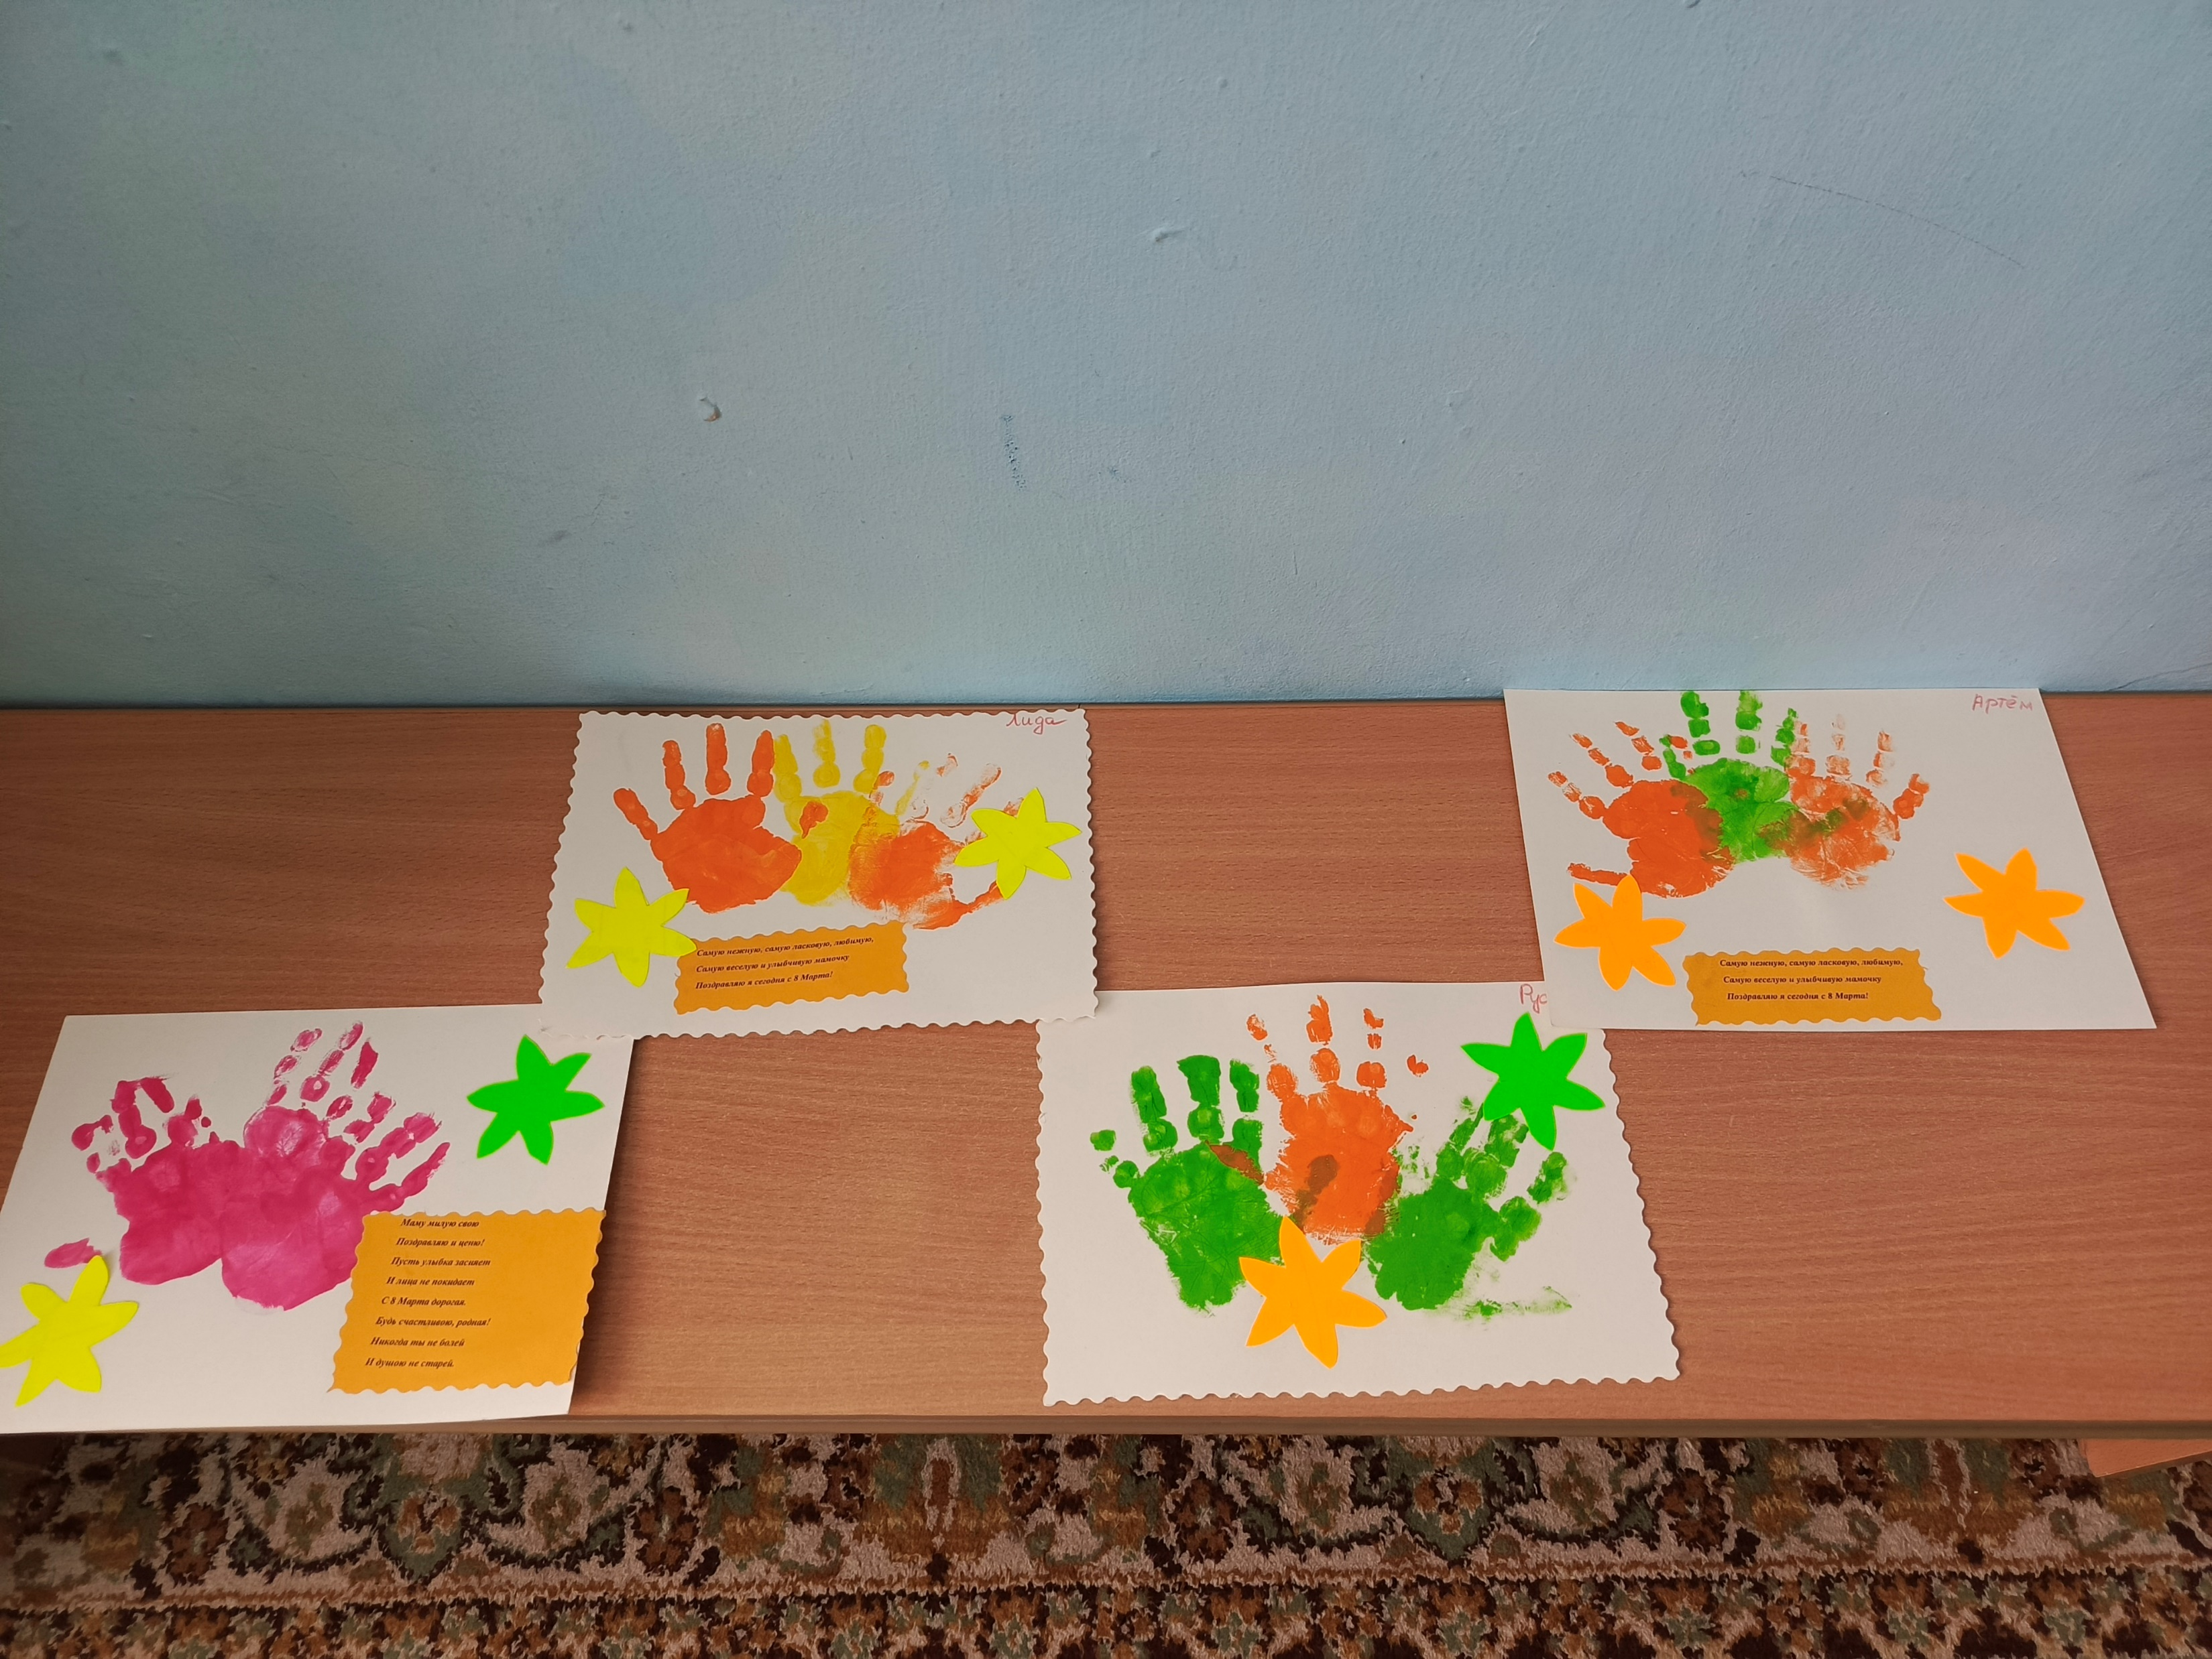
Тема: «Цветок маме», рисование ладошкой (ладошки это лепестки цветка).

Slide 9
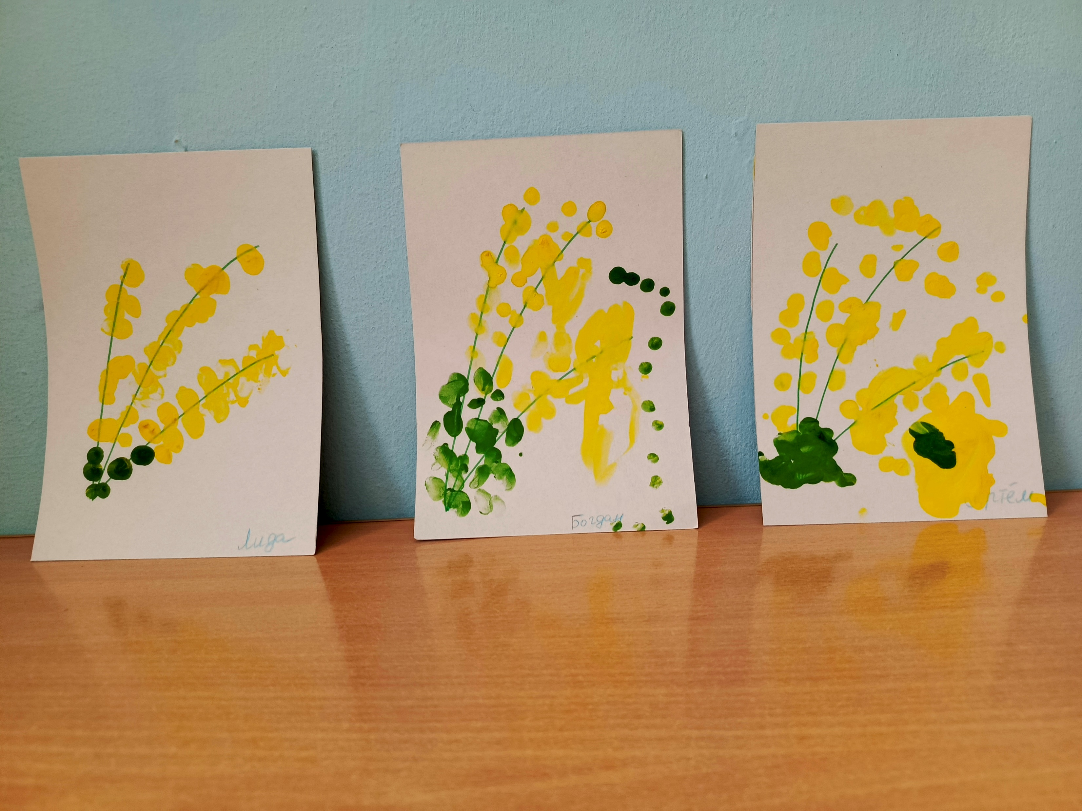
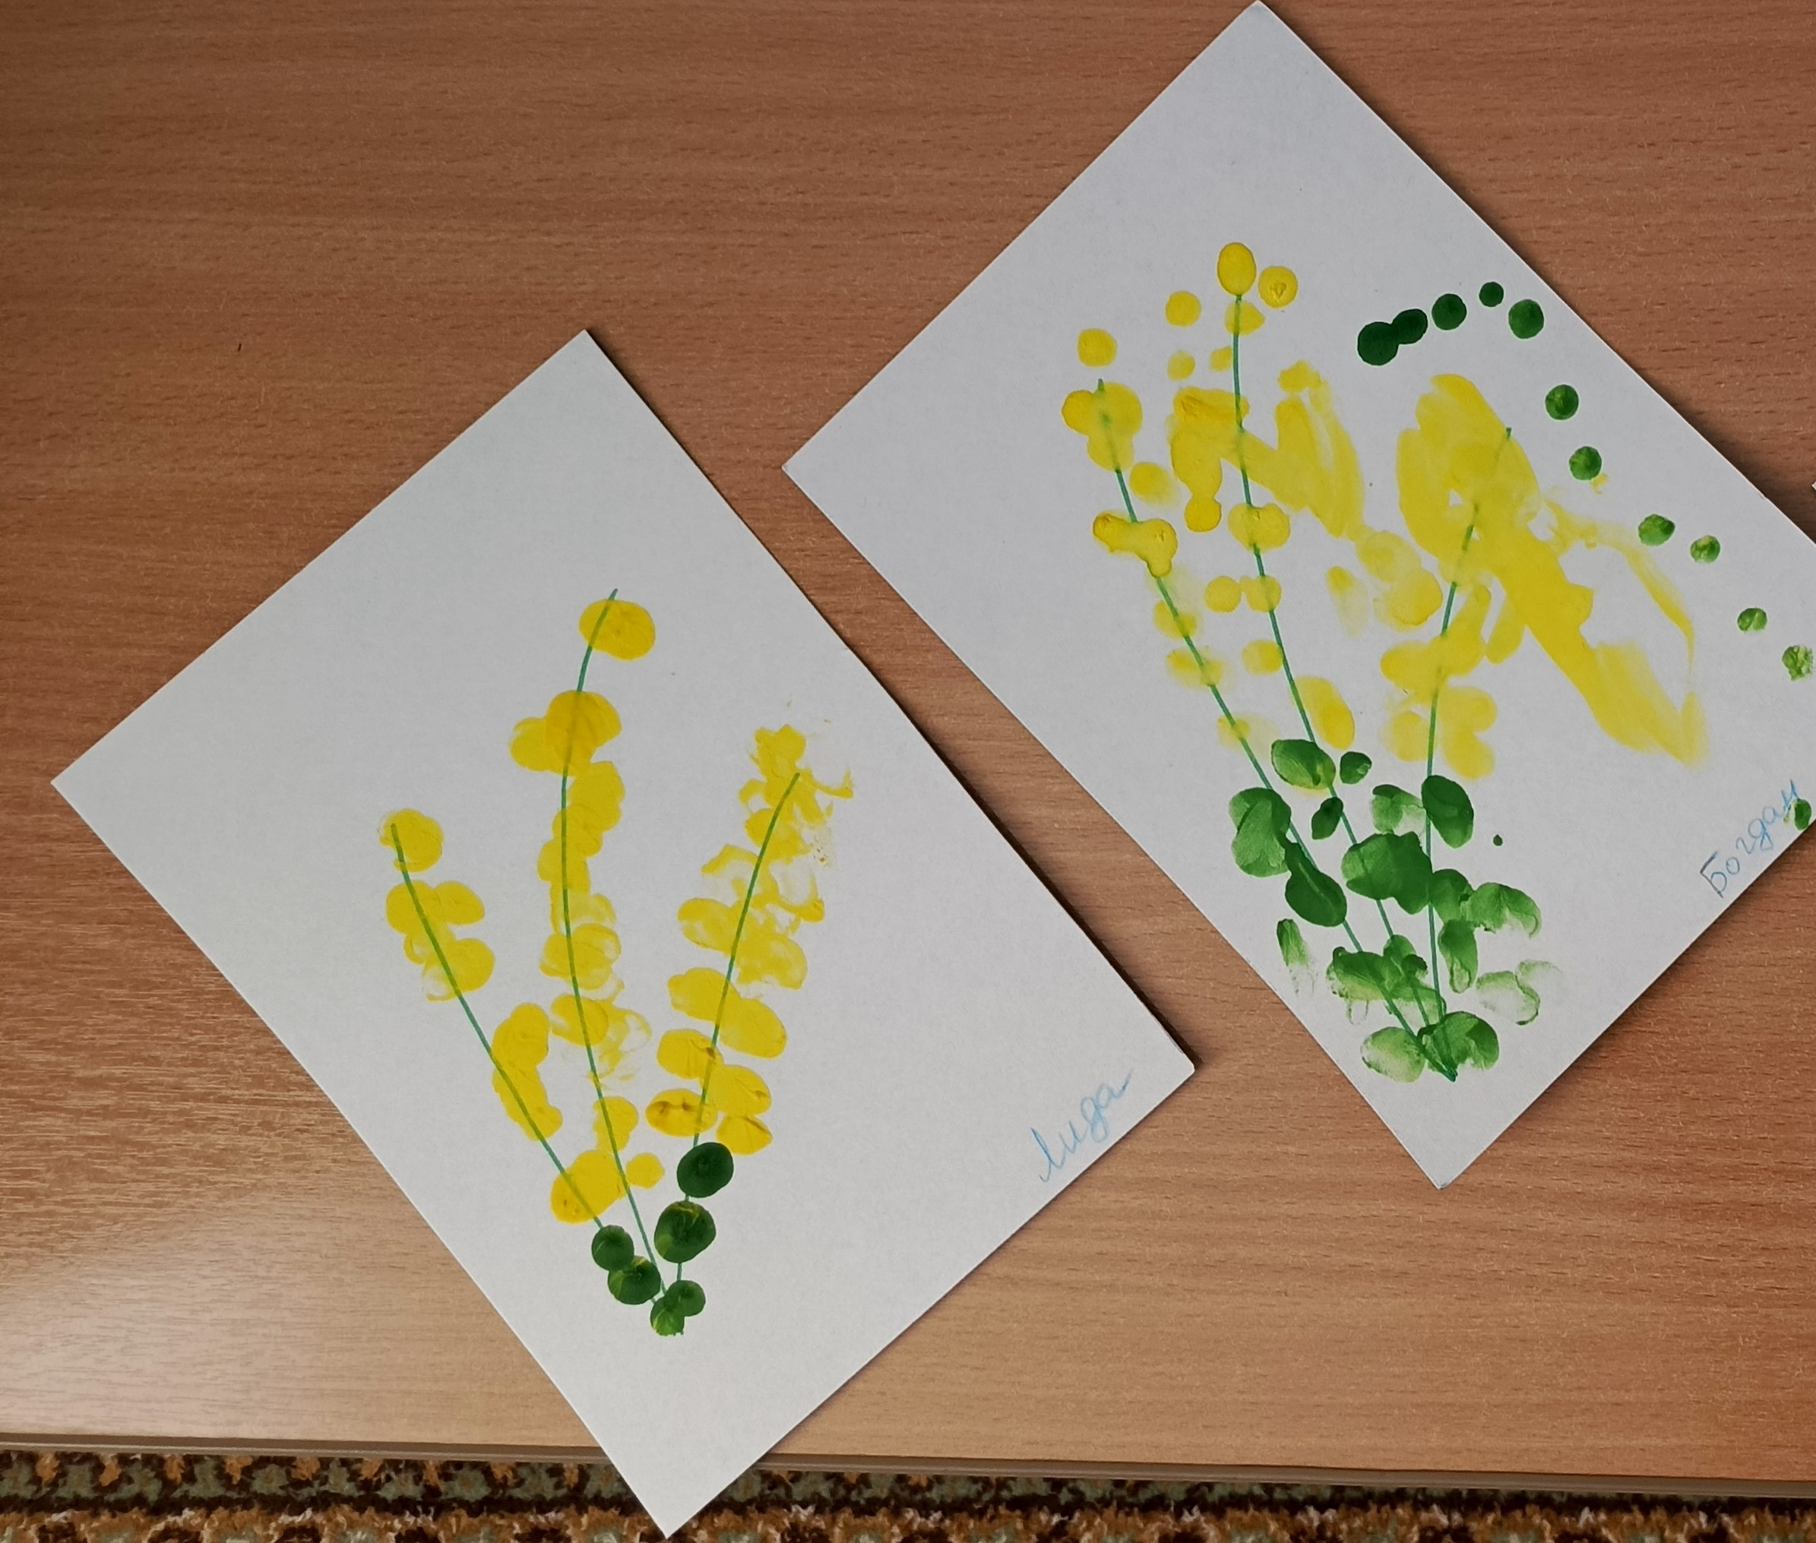
Тема: «Мимоза», рисование пальчиком.

Slide 10


3 этап – заключительный:
* Оформление выставки рисунков;
*выявление у детей умений и навыков по использованию в работе нетрадиционного материала для рисования.
Выставка рисунков:

Slide 11
Рекомендации родителям:
*материалы (карандаши, краски, кисти, фломастеры, восковые карандаши и т.д.) необходимо располагать в поле зрения ребенка, чтобы у него возникло желание творить;
* знакомьте его с окружающим миром вещей, живой и неживой природой, предлагайте рисовать все, о чем ребенок любит говорить;
* хвалите своего ребёнка, помогайте ему.

